Slide 1
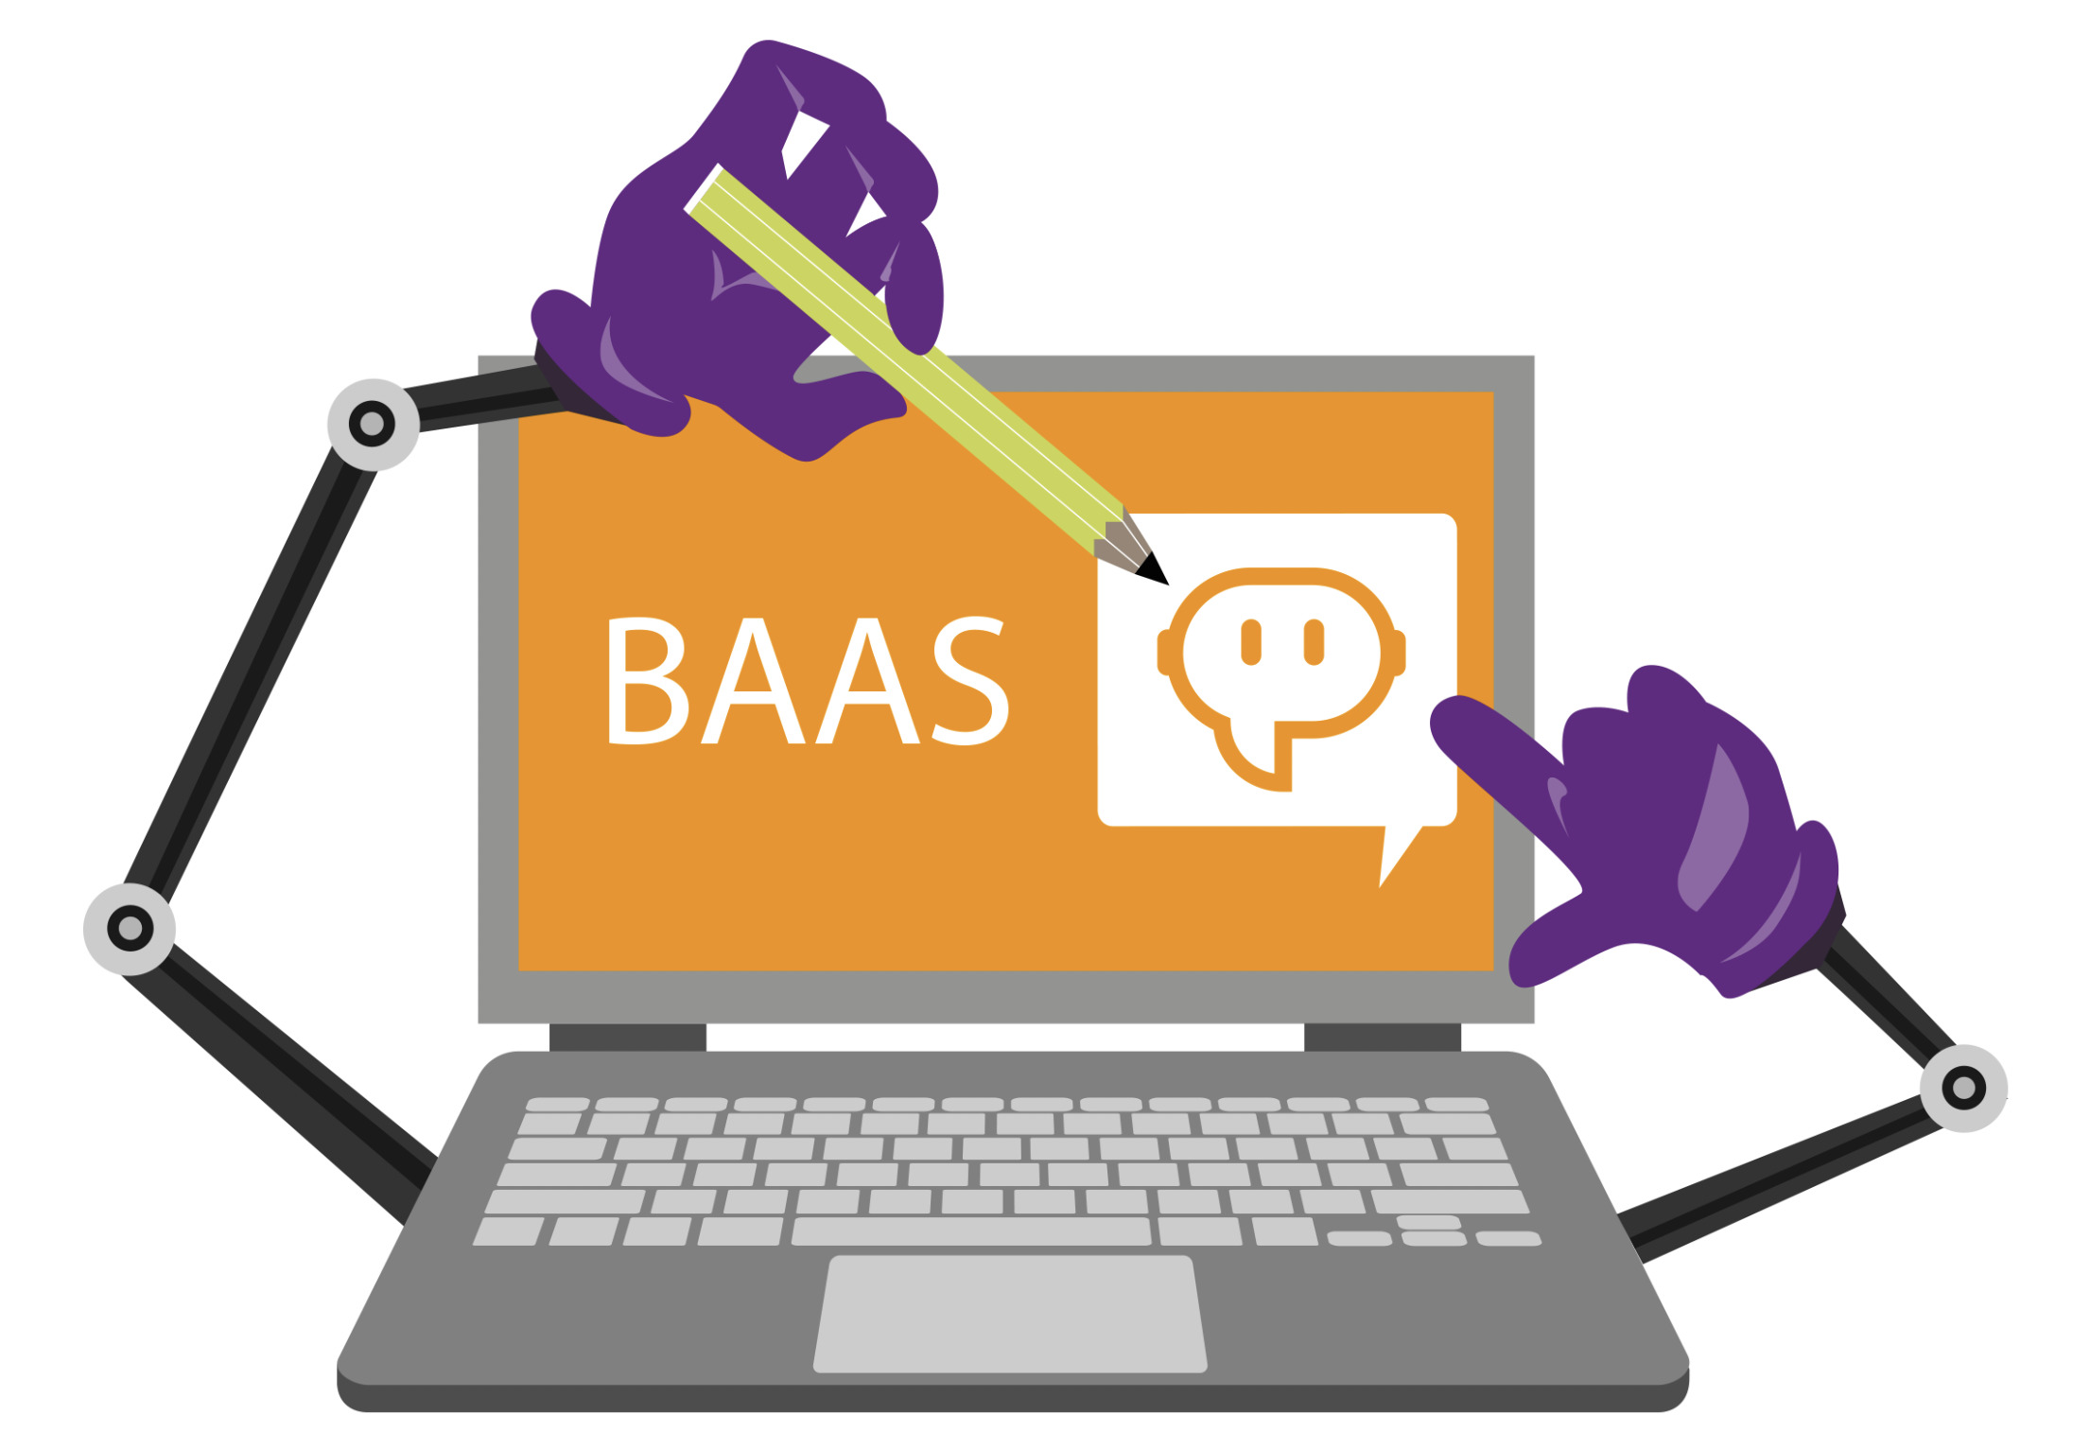



Slide 2
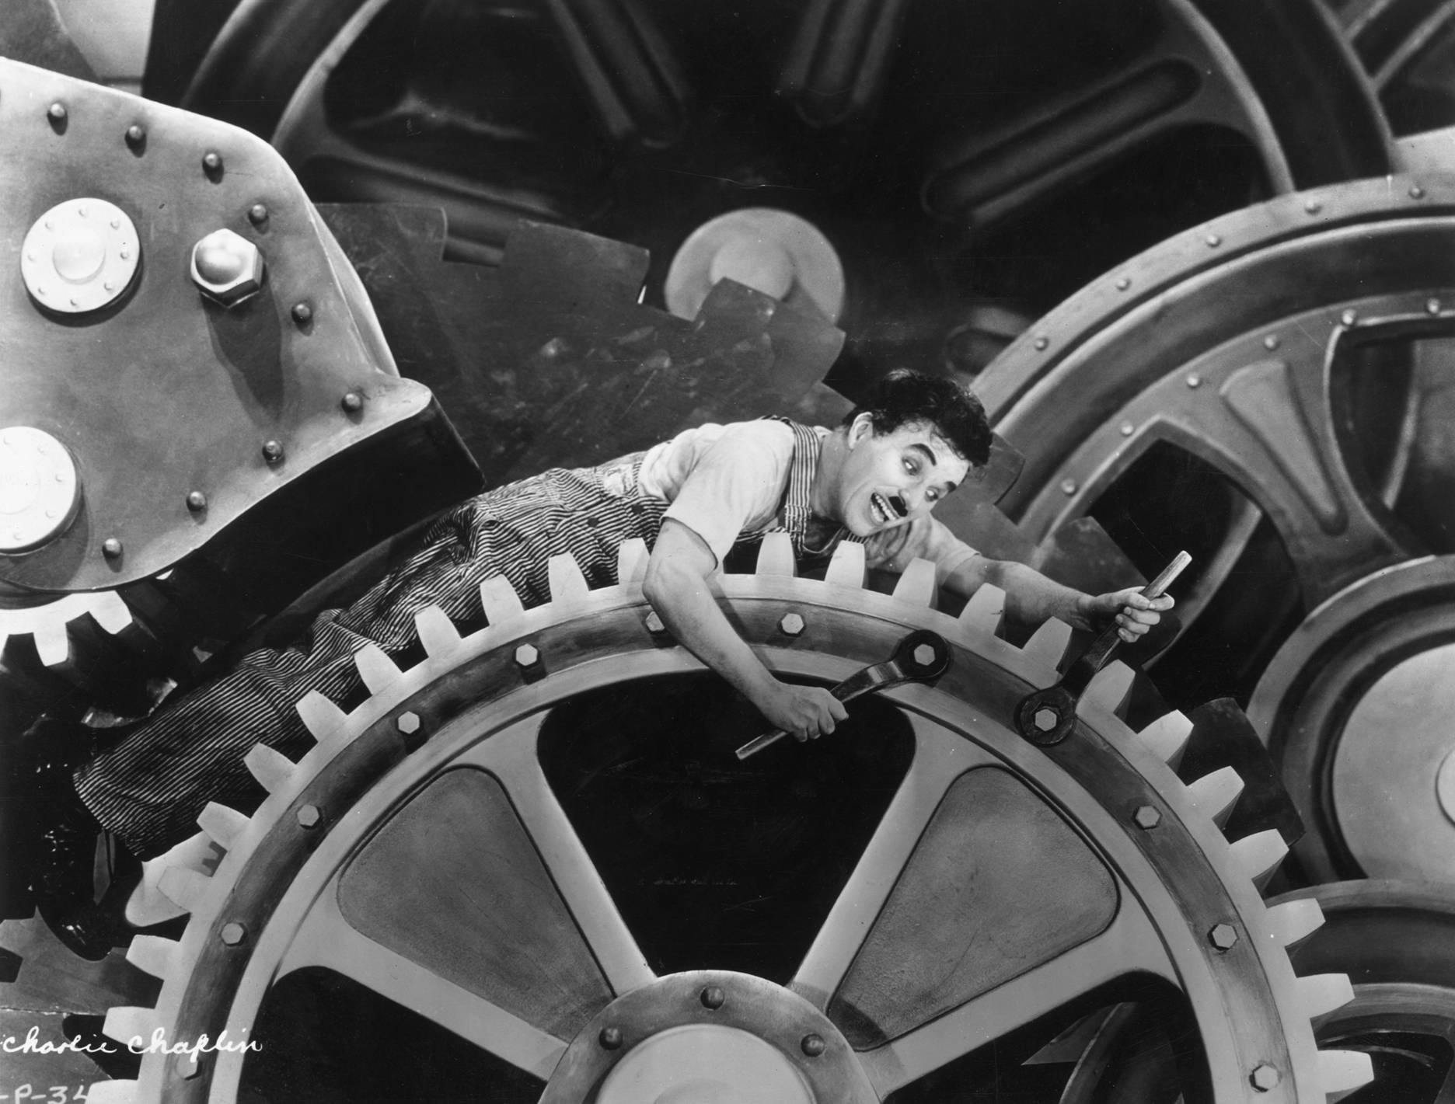

Slide 3

80%
of customer interactions can be resolved by well-designed chatbots - Accenture
50%
of enterprises will spend more on chatbots than traditional mobile app development by 2021 - Gartner
60%
of consumers want easier access to self-serve solutions for customer service - Ovum
$65B
of potential salary savings chatbots could create - BI Intelligence (based on McKinsey data)

Slide 4

Waar vind ik de huisstijl?
Hoeveel vrije dagen heb ik nog?
Ik ben mijn wachtwoord vergeten…

Slide 5

Ik weet de antwoorden op al jouw ‘routine’ vragen…
Dan kan jij aan de slag met belangrijke zaken!

Slide 6
Hoe werkt BAAS?

Slide 9
Routine vragen…
Eigen ’HR’
kennis
Eigen ’IT’
kennis
Meer…
Avatar & naam
‘Small Talk’ kennis
Het BAAS platform
Channels, languages, personalities,
tones & voices, …

Slide 10
Opbrengsten BAAS
Investering BAAS platform

Slide 11

Vragen?
Deze zal je nu nog even aan mij moeten stellen
Arti Nokhai - AI fan!

